Slide 1
자바
소켓프로그래밍
가천대학교 일반대학원
강 산, 박태환

Slide 2
소켓 생성
클라이언트
(소켓)
서버
(서버 소켓
가동중)
클라이언트
(소켓)
◈ 서버와 클라이언트 접속으로 소켓 생성
Notes:
미래부, 산업통상자원부(전 지경부)의 정책 발표와 함께 회사에서 이러한 일을 하는데 정책과 일이 일맥상통하여 연구하게 되었다.

Slide 3
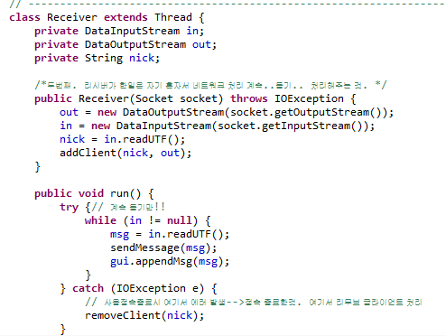
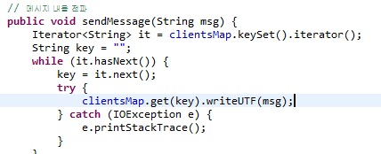
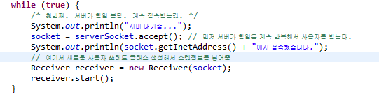
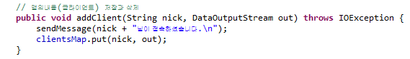
전체 개요도
서버
리시버
리시버
클라이언트
저장맵
클라이언트
(소켓)
리시버
리시버
클라이언트
(소켓)
Notes:
미래부, 산업통상자원부(전 지경부)의 정책 발표와 함께 회사에서 이러한 일을 하는데 정책과 일이 일맥상통하여 연구하게 되었다.

